Slide 1



4ªEDIÇÃO
JavaScript Intermediário

Slide 2


Métodos HTTP

Slide 3

Introdução
HTTP – Hypertext Transfer Protocol
Protocolo de Transferência de Hipertexto
Comunicação entre um cliente e um servidor
Transferência de informações
Sempre vai existir um request* e um response*

Slide 4
Request
Mensagem que o cliente envia para o servidor na requisição
URL, dados na URL, dados de um formulário, etc
A estrutura de um request é, principalmente:
URL
Cabeçalho
Corpo

Slide 5
Response
Mensagem de resposta que o servidor envia para o cliente
A estrutura de um response pode ser, principalmente:
Código de Resposta: 200, 204, 404, etc
Cabeçalho
Corpo

Slide 6
Principais métodos
GET
POST
PUT
DELETE

Slide 7

Método GET
Mais comum de todos
Informações na URL
Não possui corpo
Solicitação de algum conteúdo: página web, xml, json, etc
Exemplo: Acessando site da ComSchool
https://www.comschool.com.br/

Slide 8

Método POST
Geralmente utilizado para criar algum tipo de recurso ou quando não queremos enviar informações na URL
Informações no corpo do request
Solicitação de algum conteúdo: página web, xml, json, etc
Exemplo: Realizando login no site da ComSchool
https://www.comschool.com.br/login

Slide 9
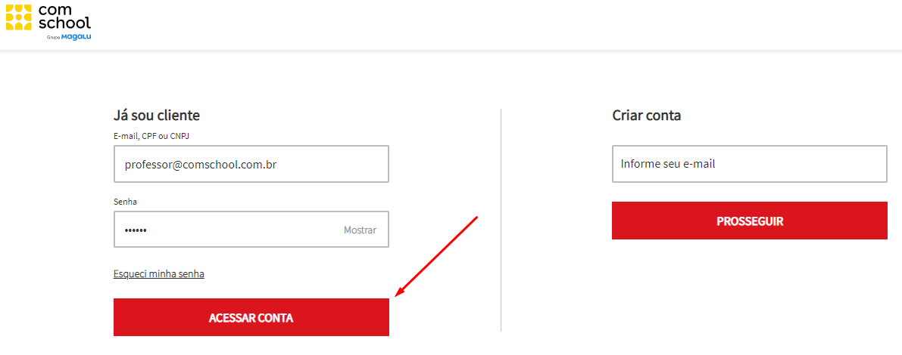
Método POST

Slide 10

Método PUT
Geralmente utilizado para editar algum recurso que já existe
Estrutura semelhante ao POST, apenas o conceito é diferente
Exemplo: Alterar a sua senha de acesso na ComSchool

Slide 11
Método DELETE
Geralmente utilizado remover algum recurso
Estrutura semelhante ao GET, apenas o conceito é diferente
Exemplo: Remover um curso do carrinho de compras na ComSchool

Slide 12
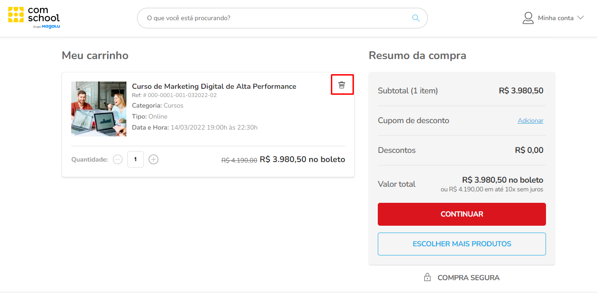
Método DELETE

Slide 13

Perguntas?

Slide 14


#VemSerFeliz
Notes:
Como vamos falar

